Slide 1

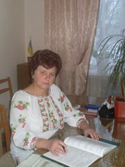
Боднар Ольга Василівна
Педагогічний стаж - 40 років.
Кваліфікаційна категорія - вища.
Педагогічне звання " старший учитель".
Проблемне питання:
“Формування ключових компетентностей учнів на уроках основ християнської етики шляхом використання інноваційних технологій”

Slide 2
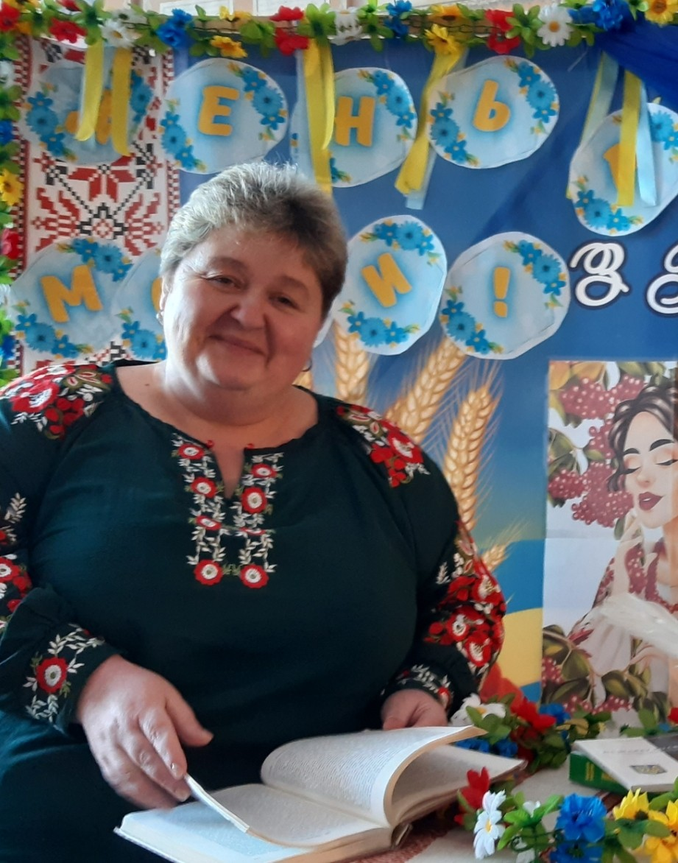
Бегмета Валентина Миколаївна,
учитель української мови та літератури
Педагогічний стаж - 8 років.
Кваліфікаційна категорія — друга.
Проблемне питання:
"Реалізація сучасних педагогічних технологій освіти на уроках словесності в контексті положень Нової української школи"

Slide 3
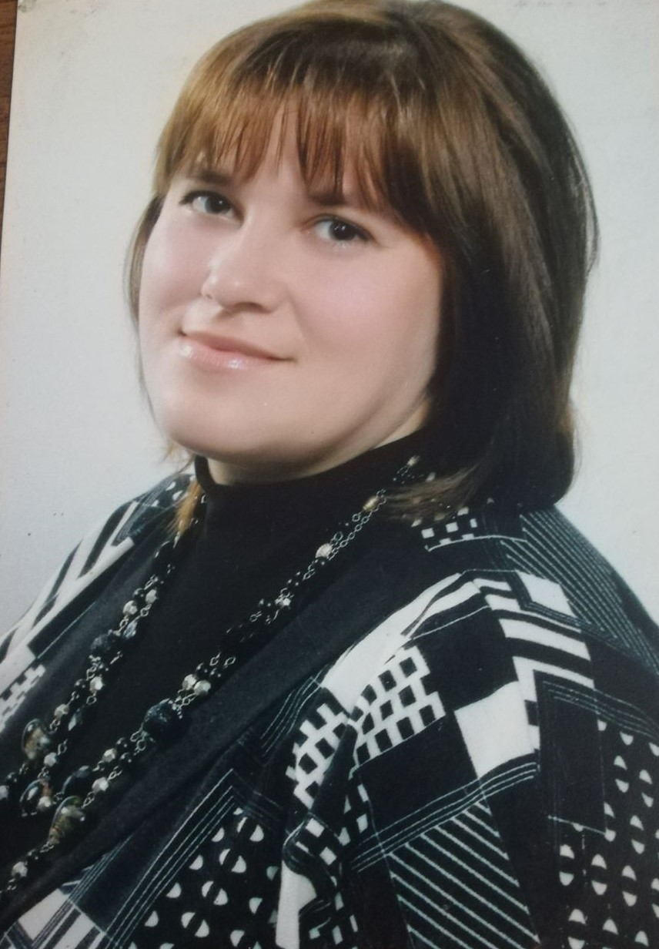
Хавуляк Галина Ярославівна,
учитель хімії, біології та основ здоров’я.
Педагогічний стаж - 19 років.
Кваліфікаційна категорія — перша.
Проблемне питання:
“Розвиток навчальних компетентностей на уроках шляхом впровадження інтерактивних технологій”

Slide 4
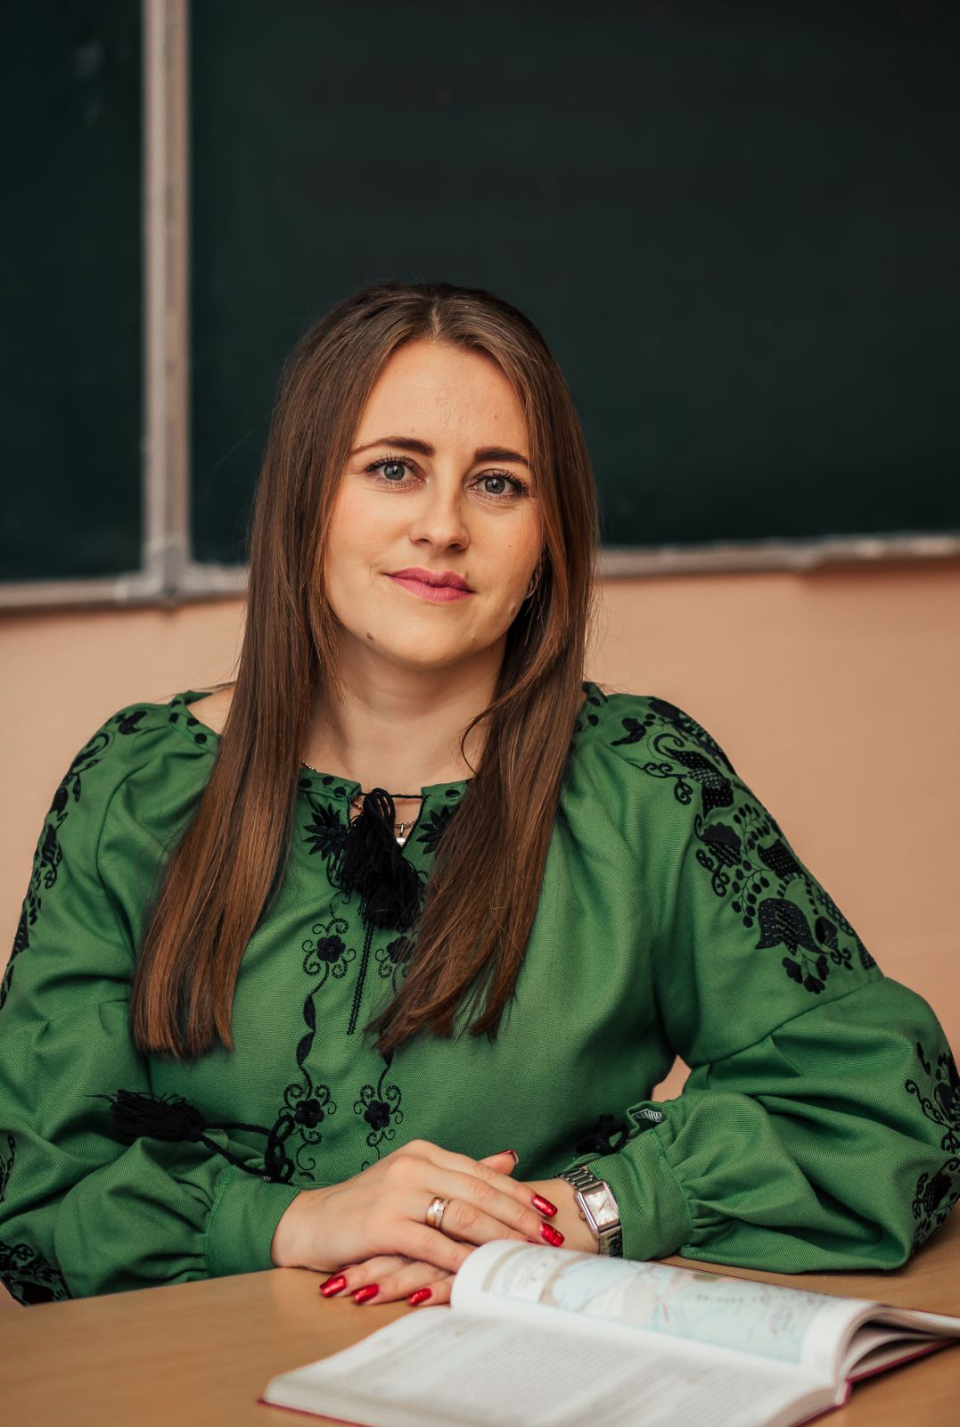
Шушкевич Уляна Романівна,
учитель історії та правознавства
Стаж педагогічної роботи - 7 років,
Кваліфікаційна категорія — друга.
Проблемне питання:
“Використання комп'ютерних технологій на уроках історії, як один з ...”

Slide 5
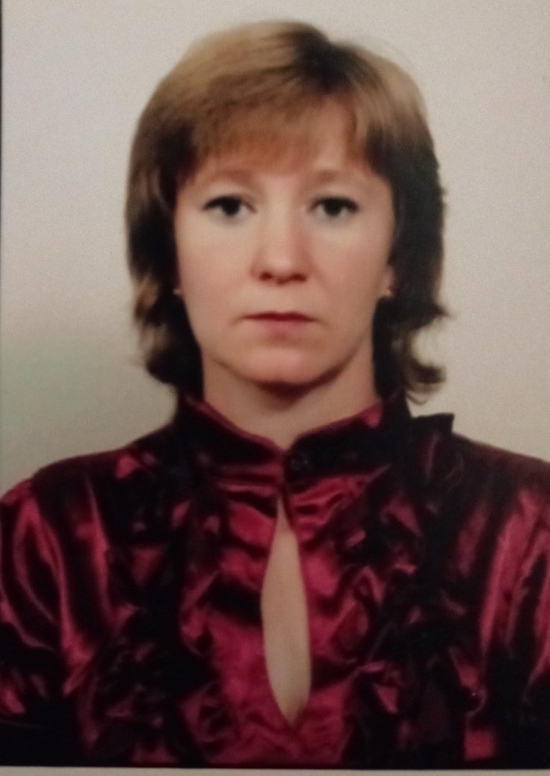
Бабіїв Руслана Петрівна,
учитель початкових класів.
Педагогічний стаж - 25 років
Кваліфікаційна категорія - вища
Проблемне питання:
“Впровадження інноваційних технологій у початкових класах як засіб розвитку інтересу учнів до навчання”

Slide 6
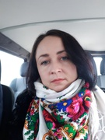
Мирослава Козачок,
Соціальний педагог/практичний психолог Стаж -13 років
Кваліфікаційна категорія - друга

Slide 7
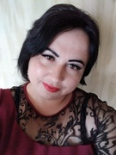
Вайдліх Ніна Василівна,
учитель початкових класів.
Стаж – 19 років
Кваліфікаційна категорія — перша.

